Slide 1

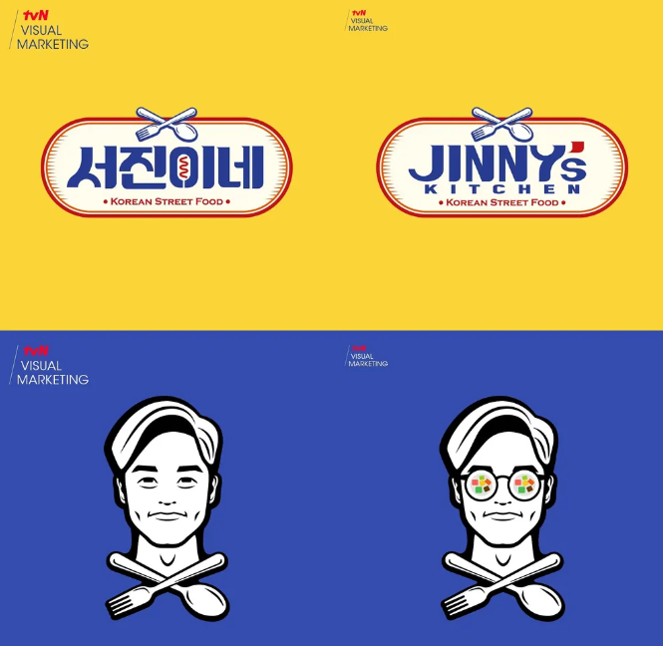
타이틀 제목/ 로고 등 제작 해서 넣기

Slide 2
기획의도
회의
예수님의 뜻
제작 : 23.04.06-06.30
업로드 : 23.07.07
분량 : 1회 7분/ 단편
장르 : 페이크다큐
출연 :이준원,최지혁,조선우,박민서
연출 :이준원,최지혁,조선우,박민서
극본 :이준원,최지혁,조선우,박민서

Slide 3
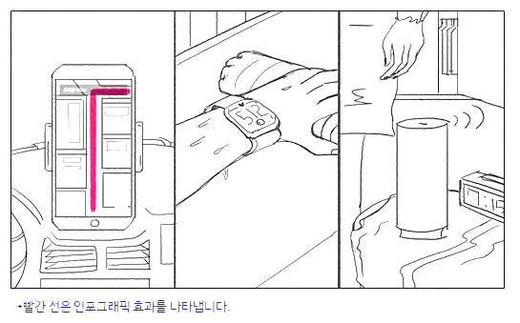
제목을 적어주세요
3
화면을 넣어주세요
그림으로 그려도 되고, 비슷한 장면을 찾아넣으셔도 됩니다
[분할 화면으로 구성]
자동차와 네비게이션
조깅중 스마트워치(시계), 홈 스마트 IOT기기
(* 인포그래픽을 통해 스마트기기와 부가설명을 더 해 줍니다)
최근 다양한 사물인터넷 IOT가 등장하여 똑똑해진 일상에서 그 동안
소외받던 시각장애인이나 저시력으로 고생하는 사람들도 누릴 수 있는 스마트한 서비스가 등장했습니다
기타
음원 적기
밝고 경쾌한 음악 (---제목)
저작권이 없는 무료 음원 중 찾으면 좋음
05’ – 07’

Slide 4
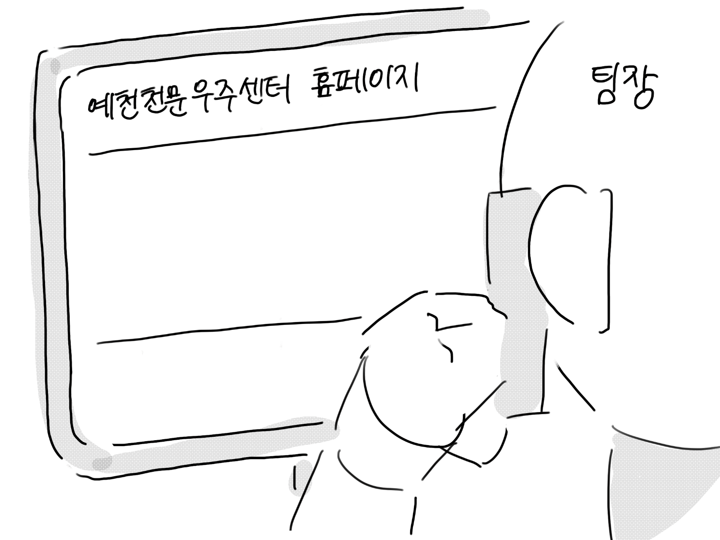
1
페이드 인으로 시작
오버 더 숄더 샷으로 예천천문 우주센터
홈페이지를 보고있는 팀장을 보여준다
팀장:애들 다 모였니?
팀원1:네
전화전에 홈페이지를 훑어본다
효과음:1.배경음이 끝나고 마우스 딸깍딸깍
2.전화 연결음(뚜루루루)
배경음:Campfire ~4초
15s

Slide 5
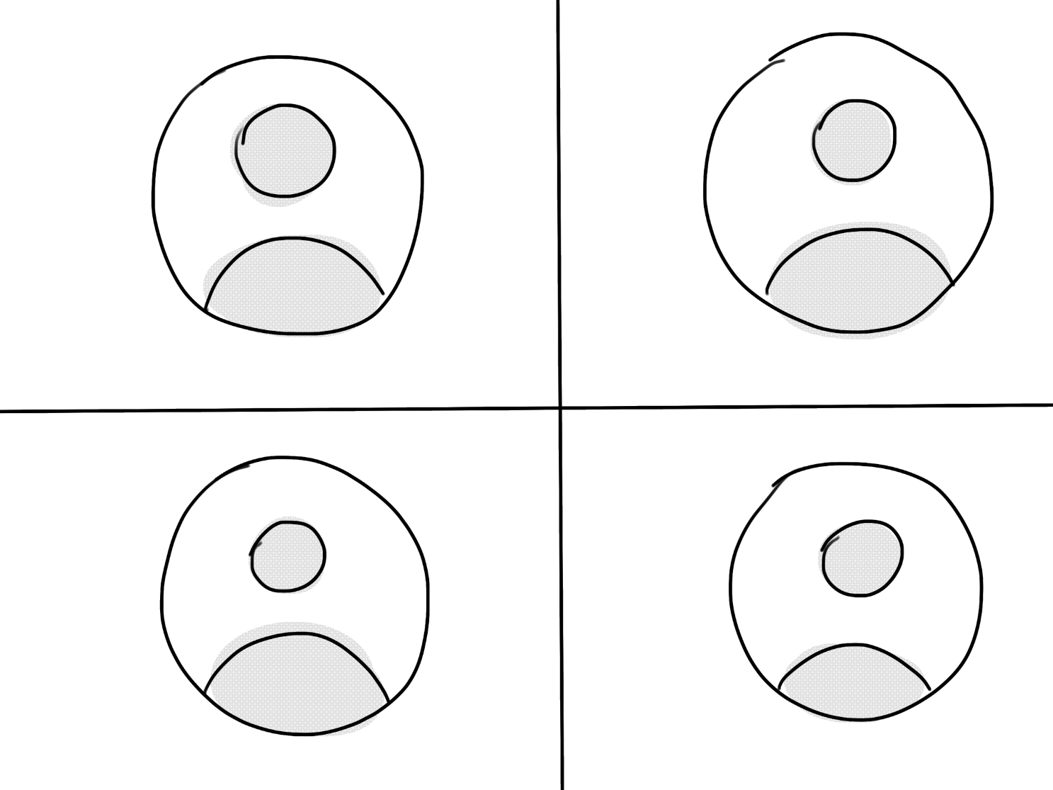

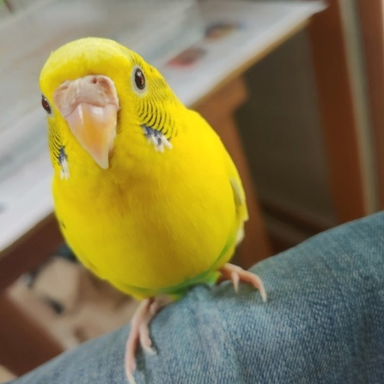
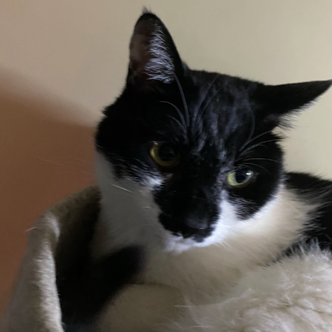
2
디스코드 화면으로 줌인
민서
준원
팀원:안녕하세요
팀원1:예천천문 우주센터 회의 시작하겠습니다
팀장:시작합시다
팀원1:민서,팀원2:준원,팀원3:선우,팀장:지혁
선우
지혁
효과음:팀장이 들어올때 ‘띠링’

Slide 6
3
#2랑 동일
민서
준원
팀장:준원씨부터 말해봐요
선우
지혁

Slide 7

준원이의 ppt를 보여준다
준원:제가 맡은 예천천문 우주센터의 스타하우스를 소개하겠습니다
효과음:화면공유 효과음(뚜둥)

